Slide 1
Librerías científicas en Python:
NumPy

Slide 2
NumPy
import numpy
Paquete de python que implementa colecciones de datos de forma eficiente.
Similar a las listas estandar.
Internamente, garantiza que los datos están contiguos en la memoria → rápido acceso.
Arrays de numpy son considerablemente más rápidos que listas para operaciones numéricas.
Internamente utiliza tipos de datos de C

Slide 3
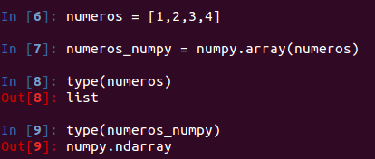
NumPy

Slide 4
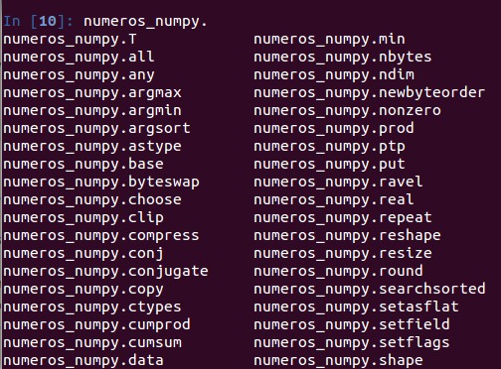
NumPy
numpy también ofrece mucha funcionalidad extra para aplicaciones numéricas:

Slide 5
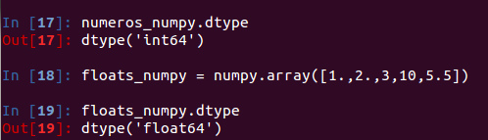
NumPy
Se puede saber el tipo de los elementos del array con el atributo dtype:

Slide 6
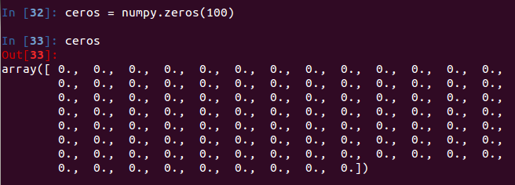
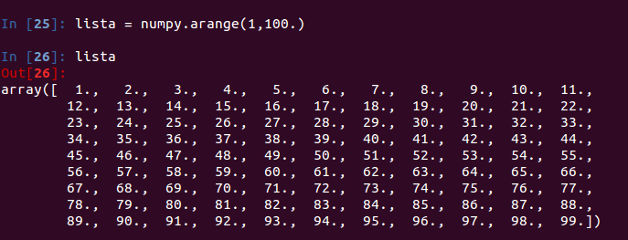
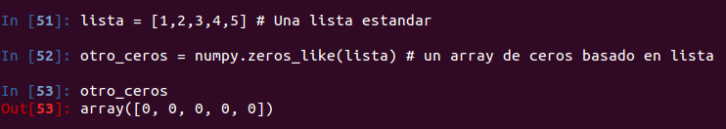
Creando Arrays en NumPy
Formas abreviadas de crear arreglos:

Slide 7
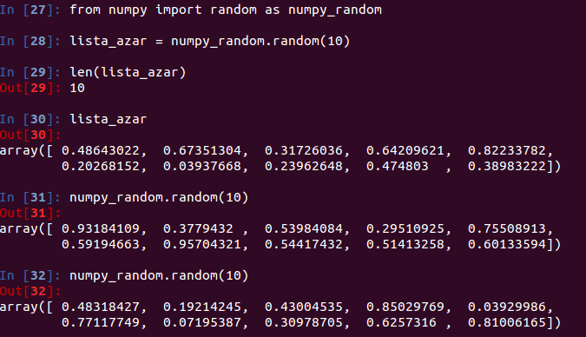
Arrays de números aleatorios

Slide 8
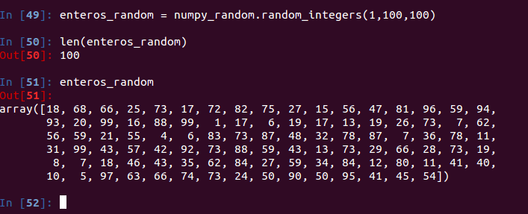
Arrays de números aleatorios

Slide 9
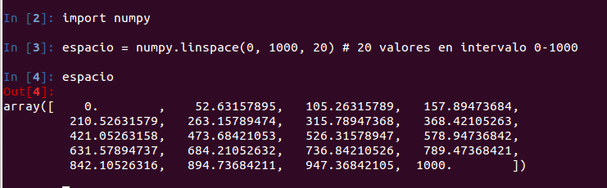
Espacio lineal
Un arreglo de n números distribuidos uniformemente en un intervalo.

Slide 10
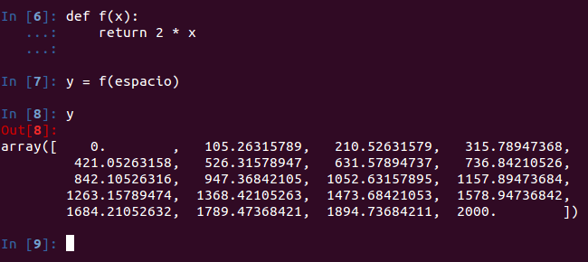
Espacio lineal
Puede aplicar funciones directamente sobre un espacio lineal → vectorizacion (*)
:-O

Slide 11
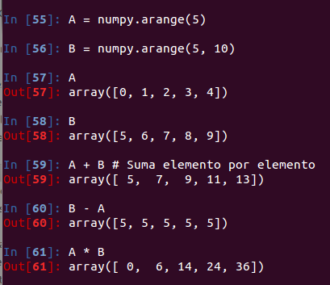
Operaciones aritméticas básicas

Slide 12
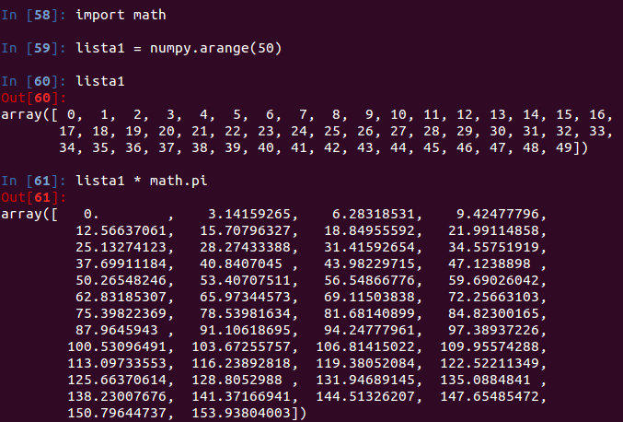
Operaciones aritméticas básicas

Slide 13
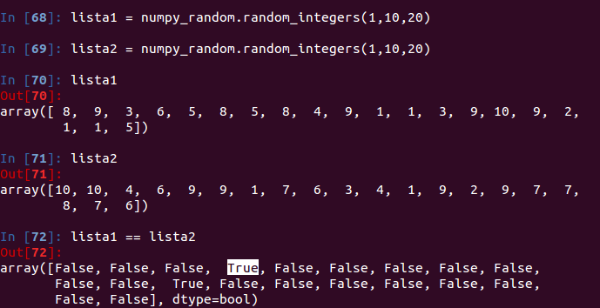
Comparación de Arreglos

Slide 14
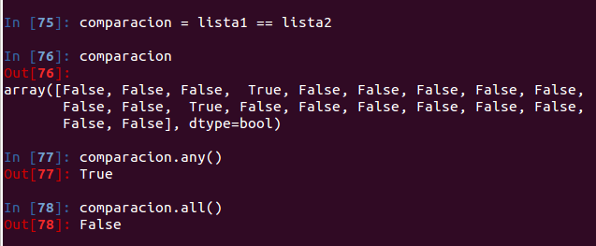
Comparación de Arreglos
La comparación devuelve otro numpy array.
Tiene operaciones como .any() y .all()

Slide 15
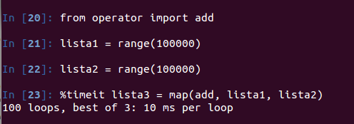
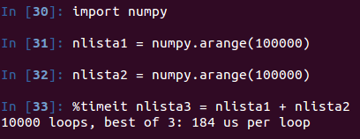
Comparación de desempeño

Slide 16
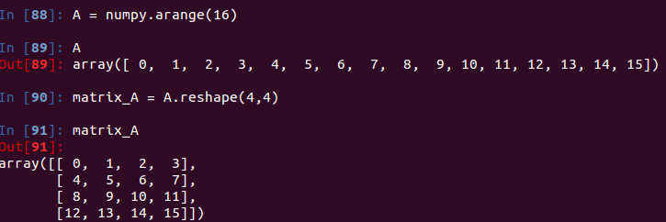
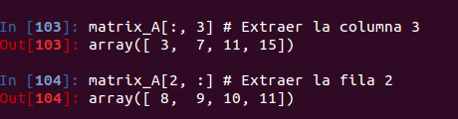
Arreglos multidimensionales

Slide 17
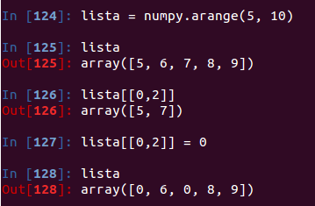
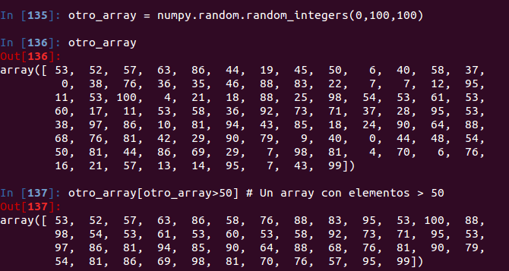
Indexación avanzada

Slide 18


Diferencias con listas y tupas estándar
Suma y multiplicación con escalares devuelven resultados diferentes.

Slide 19
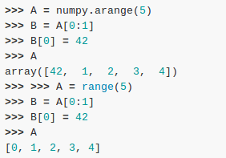
Diferencias con listas y tupas estándar
En numpy, los “slices” son referencias, en listas y tuplas normales, son copias.

Slide 20
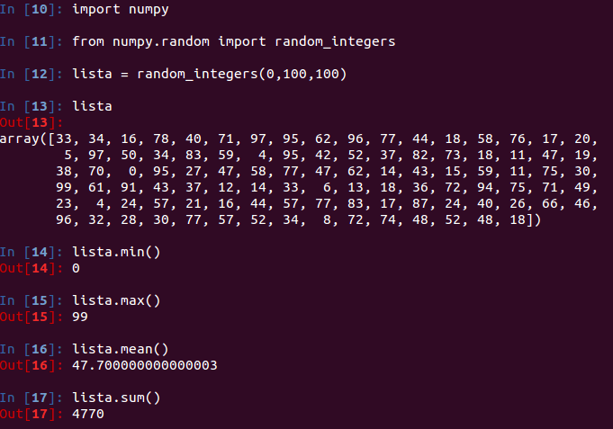
Operaciones sobre numpy arrays
Mínimo, máximo, promedio, desviación estándar, sumatoria.

Slide 21


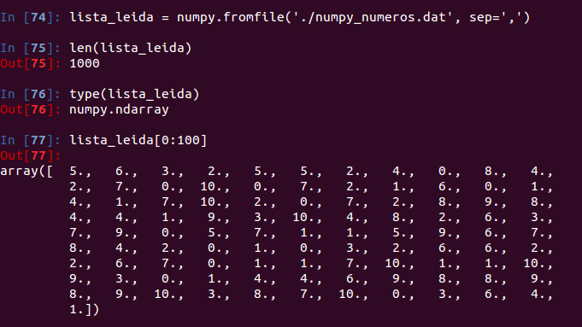
Escribir y leer archivos

Slide 22
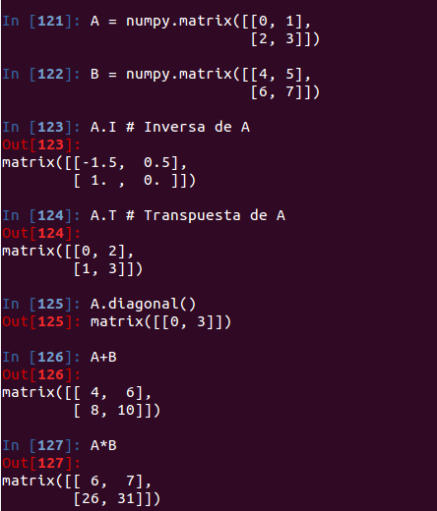
Matrices en numpy

Slide 23
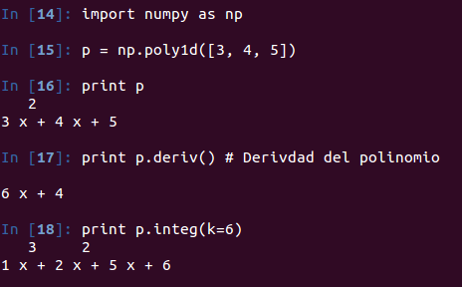
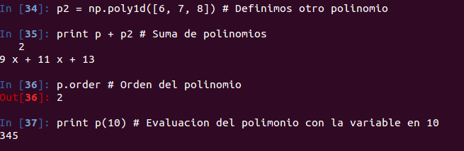
Polinomios con Numpy

Slide 24
… y mucho, mucho más!
http://docs.scipy.org/doc/numpy/genindex.html

Slide 25
Para usuarios de Matlab:
http://www.scipy.org/NumPy_for_Matlab_Users

